Slide 1

UNIVERSIDAD AUTONOMA DEL ESTADO DE MÉXICO
PLANTEL NEZAHUALCÓYOTL DE LA ESCUELA PREPARATORIA
Modulo tres
Medios y Recursos de Investigación
METODOLOGÍA DE LA INVESTIGACIÓN 1

Slide 2
Introducción:
La Universidad Autónoma del Estado de México, como muchas otras universidades del país, se preocupa por dar una formación integral a sus estudiantes, sustentada en la parte teórica, pero sin olvidar el aspecto humano, es por ello, que la asignatura de Metodología de la investigación 1 que se imparte en el tercer semestre del bachillerato, complementa de forma muy importante esta formación teórica o científica, pues proporciona al estudiante las herramientas, necesarias para esto.
El material que se presenta a continuación pretende ser un apoyo para la mejor comprensión de los temas referentes a la Planeación de la Investigación.

Slide 3

MEDIOS DE INVESTIGACIÓN
Es el lugar que reúne un conjunto de condiciones, circunstancias y elementos mínimos suficientes que permiten desarrollar una serie de actividades para encontrar soluciones o explicaciones a los problemas sociales o naturales de esa manera generar conocimiento

Slide 4

Tipos de medios de comunicación
Medios documentales
Se define como documental a lo que se funda en los documentos o lo que se refiere a ellos.
Y por documento “escrito en que constan datos fidedignos o susceptibles de ser empleados tales como aprobar algo

Slide 5
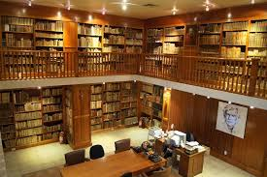
Tipos de medios documentales o recintos informativos
1. Biblioteca: Resguarda y sistematiza documentos que tienen carácter o formato de libro.
Algunos ejemplos son:
Libros, manuales, tratados, enciclopedias, tesis, tesinas, analogías, bibliografías, monografías, memorias, atlas, diccionarios, etc.

Slide 6
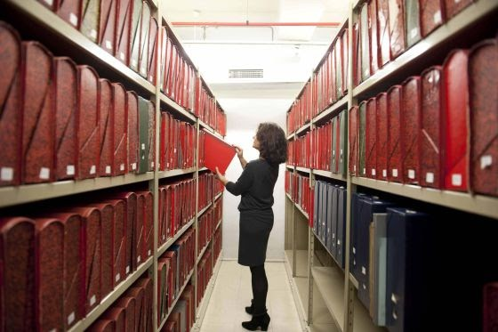
2. Hemeroteca:
Sistematiza y resguarda publicaciones periódicas, como revistas, periódicos, gacetas, boletines, anuarios, almanaques.
3. Archivo:
Es aquel que resguarda todos los documentos escritos originales y en algunos casos oficinales. Estos pueden ser civiles, parroquiales, históricos, empresariales.

Slide 7
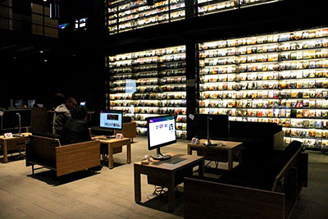
4.- Fonoteca:
Almacena documentos de tipo sonoro, como grabaciones, discursos, conferencias entrevistas y programas de radio.
5.- Videoteca:
Pone al servicio de los usuarios todos aquellos documentos cuyo rasgo principal es que son visuales o audiovisuales entre ellos películas, videos caseros, formaciones o videos de investigación

Slide 8
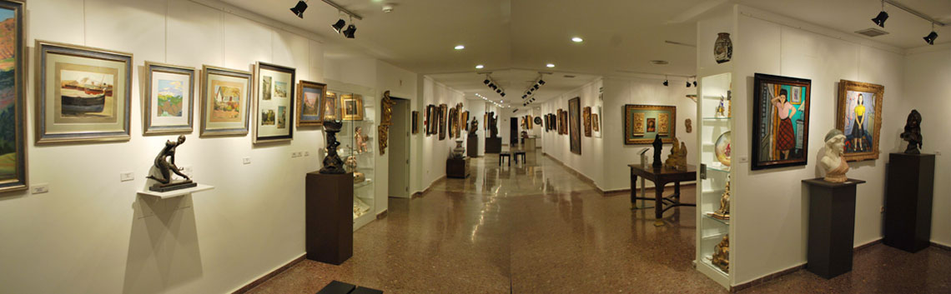
6.-Centros de documentación:
Reúne todos los documentos que va generando una institución
7.-Museo
En este se resguardan objetos materiales con fines de investigación o exhibición como pinturas, estatuas animales, armas, entre otros.
8.-Sala electrónica o cibernética. Esta constituida por computadoras conectados a red de información mundial.

Slide 9
FUENTE DE INFORMACIÓN DOCUMENTAL
Se entiende por fuente de información documental a la institución, entidad, asociación, o persona que recopila, procesa y pone a disposición de investigador, documentos y materiales. (libros, artículos, ensayos, expedientes, catálogos notariales, entre otros) rigurosamente elaborados que tienen una relación con la realidad del problema de investigación que le interesa estudiar

Slide 10
Atributos de las fuentes de información
Para que estas puedan tener cierta validez deben cumplir con 4 atributos que son:
Valor: Se refiere a la relación de relevancia que guarda con la investigación que se esta realizando, de alguna manera el investigador decide previo análisis si es valiosa o pertinente con el problema que indaga.
Confiabilidad: alude a que la información debe de haber sido probada por la rigurosidad científica de las técnicas y métodos disponibles de la ciencia, pero que también es respaldada por instituciones educativas, y que incluso ha sido sometida al arbitraje de expertos y en lo posible publicada en revistas especializadas o científicas.

Slide 11
Temporalidad:
La mayoría de las fuentes responden a la realidad y tiempo en que se presenta el problema, por lo que el investigador debe cuidar que la información sea vigente con el periodo que esta estudiando, no importando el año o época de publicación.
Espacialidad:
Las fuentes informativas documentales (que las mas de las veces son el resultado de una investigación) remite su contenido a un lugar, lo que se llama en el proyecto de investigación delimitación espacial, por lo tanto los datos obtenidos aluden a ese contexto.

Slide 12

Tipos de fuentes de información documental
Fuentes documentales bibliográficas.
Son los documentos que contienen datos sistematizados que dan cuenta de algún asunto, situación o tema y que se plasmaron en libros, tesis, tesinas, monografías, ensayos, manuales, enciclopedias, diccionarios, antologías, tratados, prontuarios, leyes, tesauros y memorias.

Slide 13
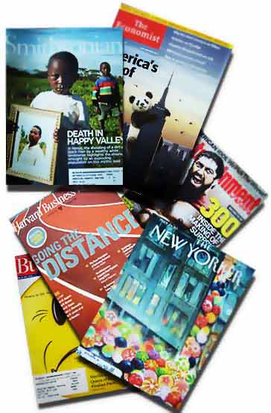
Fuentes documentales hemerográficas:
Son los documentos que informan con cierta periodicidad sobre asuntos o temas específicos de una comunidad o bien sobre hechos o eventos que son de interés general para la sociedad. Su característica esencial es la frecuencia de la circulación o periodicidad.
Dado que su información es diversa y depende de su finalidad o incluso del público al que van dirigidas, se tienen las siguientes fuentes:
Periódico
Revista especializada
Boletín
Almanaque
Gaceta

Slide 14

Recursos para la investigación
Los recursos son un conjunto de elementos disponibles para resolver una necesidad o llevar acabo una empresa.
Esto quiere decir que son los apoyos que se emplean para resolver una necesidad, realizar una tarea o actividad.
A esto se concluye que recursos de investigación
son los objetos o procedimientos de los que hace
uso el investigador durante el proceso (proyecto
desarrollo e informe) para explicar o resolver el
problema observado.

Slide 15
Instrumentos de registro o identificación
Ficha Bibliográfica:
Es el instrumento que sirve para registrar los datos de la fuente documental que se esta utilizando como libro, tesis, ensayo, antología, entre otros; existen dos tipos: las generales y las particulares.
Procedimiento:
Autor: empezando con el primer apellido luego el nombre.
Fecha: año en que se publico entre paréntesis.
Titulo: en cursivas
Edición: se escribe la abreviatura ed. Entre paréntesis.
Lugar: país donde se hizo la edición
Resenos, Edmundo (2004(. Guía para la elaboración de protocolos de investigación (2ª reimp.) México: IPN

Slide 16
Ficha bibliográfica particular:
Se utiliza cuando solamente se va a utilizar un fragmento o sección de la fuente, puede ser un capítulos, inciso o su inciso.
El registro se hace en el orden siguiente ya sea en forma de lista o de corrido.
Autor o Autores
Año de publicación
Titulo del fragmento o parte entre comillas
Titulo de la publicación en cursivas
Edición
Lugar
Editorial
Rango de paginas

Slide 17
Ficha Hemerográfica:
Es el instrumento que sirve para registrar los datos de la fuente documental que se publica con cierta periodicidad, tales como la revista, el periódico, la gaceta, entre otros; existen dos tipos las generales y las particulares.
Ficha hemerográfica general: es el instrumento en el cual se registran los datos de cualquier fuente periódica.
Orden:
Autor o Autores del articulo
Fecha de publicación
1. periodicidad mensual (año, mes)
2. periodicidad diaria (año, día y mes)
Titulo de la publicación en cursivas
Se puede agregar el lugar y la casa editorial
Rubí, Carmina y Jiménez, Ludmila (2000, 14 de mayo). Revista mexicana de Psicología, 6(5).

Slide 18
Ficha Hemerográfica particular:
Se le denomina así porque solo da cuenta de una sección de la publicación; los datos para su elaboración son:
Autor o autores del articulo
Fecha de publicación
1. periodicidad mensual (año, mes)
2. periodicidad diaria (año, día y mes)
Fragmento de la publicidad entre comillas y luego va la palabra en:
Titulo de la publicación en cursivas
Volumen o año de publicación, numero publicación entre paréntesis. Ambos en cursivas.
Paginas consultadas
Chong, Martin y Hernández, Rosa María (2001, junio) “Alineamiento constructivo: modelo de la concreción para el desarrollo de competencias “ en: Notifi. Publicación informativa de la facultad de ingeniería , nueva época (6). 16-18.

Slide 19
Ficha Cibergráfica o electrónica
Es el instrumento que sirve para registrar los datos de la fuente documental que se publica en la red mundial de información o internet, tales como la pagina web. (que es la mas utilizada)
Se elabora de la siguiente manera:
Autor del documento
Año de publicación entre paréntesis
Titulo del documento en cursivas
Tipo de medio o soporte entre corchetes
Lugar
Editor o publicador
Fecha d recuperación (se anota la fecha de consulta o acceso)
disponibilidad (dirección electrónica)
Gòmez Chacón, Inés
(2007). Competencias [doc. web) Madrid: Facultad de ciencias de Matemáticas UCM. Recuperado el 18 de abril del 2013 de http://www.mat.ucm.es/-imgomezc/almacen/PIMCD_463/Materias_Secundaria_2/índice.html

Slide 20

¿Qué es la ficha de trabajo?
Esta es un recurso para la investigación en el que se registra la información que se extrae de diferentes fuentes documentales como por ejemplo: libros, revistas, paginas web, en esta puedes meter comentarios criticas u observaciones personales. Por lo que…
Sus ventajas son:
- Permite acumular información sobre los temas
-fáciles de clasificar
-posibilidad en el manejo adecuado de la información
https://www.google.com.mx/search?biw=143

Slide 21
FICHA DE CONTENIDOS
Esta se integra por 3 elementos:
REFERENCIA ESQUEMÁTICA O TEMÁTICA: los datos son anotados en el ángulo superior izquierdo (nomenclatura).
Número y titulo del capitulo
Inciso
Subinciso
REFERENCIA ESQUEMÁTICA O TEMÁTICA:

Slide 22
Referencia de la fuente:
Esta es escrita en el ángulo derecho.
Y estos son los datos:
Autor de la obra
El año entre paréntesis
Titulo de la fuente subrayado o en cursiva
Numero de paginas en la que se localiza la información extraída
Referencia de la fuente
CONTENIDO

Slide 23


TIPOS DE FICHAS DE TRABAJO
FICHA DE CITA TEXTUALES: Tiene la idea que se considera importante sobre algún aspecto de nuestro esquema. La información se anota en comillas lo que es al texto original.
Es usado para resumir, y apoyar su comentario o punto de vista «argumentar las ideas del investigador»
CARACTERISTICAS:
- El texto extraído de la fuente siempre se escribe entre comillas
Al final de la cita se escribe un paréntesis
Se sugiere que la cita se breve y se refiera a una sola idea

Slide 24

FICHA DE RESUMEN: En esta el investigador emplea su propio estilo de redacción para poder presentar las ideas principales que se tiene el autor es recomendado anotar las fuentes de consulta. El resumen puede ser hecho a partir de cualquier consulta o recurso

Slide 25

FICHA DE COMENTARIO O ANÁLISIS: El investigador puede expresar sus ideas personales o puntos de vista. En este se pueden emitir criticas, reflexiones, cuestionamientos, dudad, opiniones, estas se expresan para apoyar o refutar las ideas del autor

Slide 26
FICHA MAESTRA

Slide 27

¿ QUE ES LA FICHA MAESTRA?
En este se anota las fuentes de consulta que se tiene de la información sobre algún aspecto del tema este puede ser un capitulo, un inciso o un subinciso.
Sus ventajas son:
-Disminución de los tiempos para realizar el trabajo.
-Disminución de los errores al transcribir la información.
-Favorece el análisis de la información

Slide 28

PROCEDIMIENTO
1.- diseñar el esquema de trabajo
2.- Revisar todas las fuentes de consulta que aborden el tema
3.- Localizar la información que se considera útil para cubrir los diferentes aspectos del trabajo
4.- Esta se lee y se subraya la información que sirva esto facilitara al momento de redactar
5.- Se pueden hacer anotaciones , comentarios, criticas u opiniones durante la lectura de la fuente de información

Slide 29
-En la parte superior de una tarjeta de trabajo se anota el termino ficha maestra y el titulo temático del capitulo o inciso
En forma de lista se anotan las fuentes, señaladas el nombre del autor, titulo de la obra o fuentes y las páginas respectivas.
FICHA MAESTRA
1.- …
2.- …
3.- …
4.- …
FUENTES

Slide 30
Referencias:
Imágenes tomadas de https://www.google.com.mx/imghp?hl=es-419&tab=wi
Rojas Soriano, Investigación-acción. http://raulrojassoriano.com/cuallitlanezi/wp-content/themes/raulrojassoriano/assets/libros/investigacion-en-el-aula-rojas-soriano.pdf
Castañeda, Javier. http://caracteristicasdeciencia.blogspot.mx/2014/05/
Tamayo, T. Mario. El proceso de la investigación científica. http://biblioteca.udgvirtual.udg.mx/eureka/pudgvirtual/Tamayo.pdf
Definición.De. https://definicion.de/metodo-cientifico
Chong, Martín. Metodología de la Investigación 1. UAEM. 201 Martin Jose Chong Campuzano (2016)
PlanetaSaber (Gran Enciclopedia Planeta, 2014) http://www.planetasaber.com/schoolhelp/talleres.asp?lnkPage=taller_fuentes
Horal Elorza Pérez Tejada 2008, Mendenhall 2002).
DRAE, 1999, p.1670)
Lizcano, Francisco (2003) “Acerca de los contenidos y las partes de un proyecto de investigación” en Investigación y posgrado. Boletín tremestral. Nos. 20 y 21.

